Slide 1
Tutorial 4
tummaximilian.wagner@tum.de

Slide 2
Signifikanztest
1. Hypothesen formulieren
Nullhypothese (H₀): Es gibt keinen Effekt / alles ist wie erwartet.
Alternativhypothese (H₁): Es gibt einen Effekt / etwas weicht ab.
2. Signifikanzniveau wählen (α)
maximale Irrtumswahrscheinlichkeit, H₀ abzulehnen obwohl sie stimmt.
Typisch: 0,05 oder 0,01
3. Teststatistik berechnen
Aus Daten wird ein Wert berechnet (z. B. Anzahl Erfolge, Mittelwert, z-Wert).
4. p-Wert bestimmen
Der p-Wert ist die Wahrscheinlichkeit, ein Ergebnis mindestens so extrem wie das beobachtete zu erhalten unter der Annahme, dass H₀ stimmt.

Slide 3
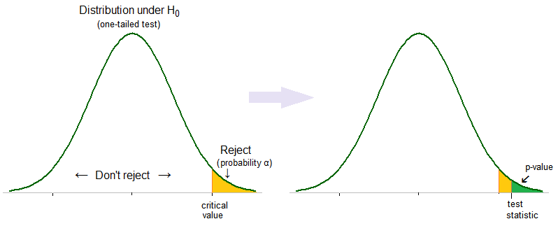
Signifikanztest
5. Entscheidung treffen
p ≤ α: H₀ ablehnen → Ergebnis signifikant
p > α: H₀ nicht ablehnen → kein signifikanter Befund
6. Ergebnis formulieren
„Der Effekt ist (nicht) statistisch signifikant auf dem Niveau α.“

Slide 4
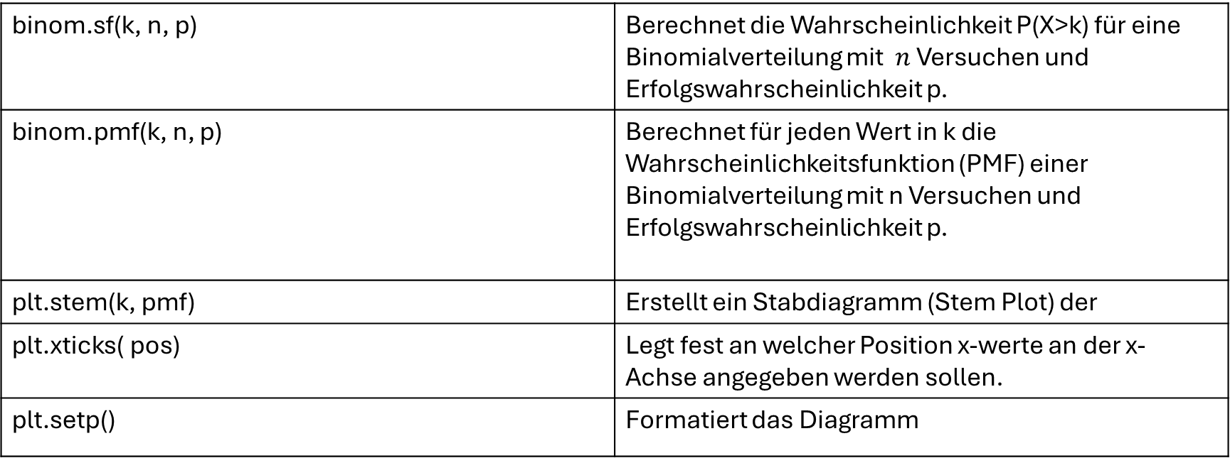
Tutorial 4 – wichtige Methoden
binom.sf(k, n, p) | Berechnet die Wahrscheinlichkeit P(X>k) für eine Binomialverteilung mit $n$Versuchen und Erfolgswahrscheinlichkeit p.
binom.pmf(k, n, p) | Berechnet für jeden Wert in k die Wahrscheinlichkeitsfunktion (PMF) einer Binomialverteilung mit n Versuchen und Erfolgswahrscheinlichkeit p.
plt.stem(k, pmf) | Erstellt ein Stabdiagramm (Stem Plot) der
plt.xticks( pos) | Legt fest an welcher Position x-werte an der x-Achse angegeben werden sollen.
plt.setp() | Formatiert das Diagramm

Slide 5

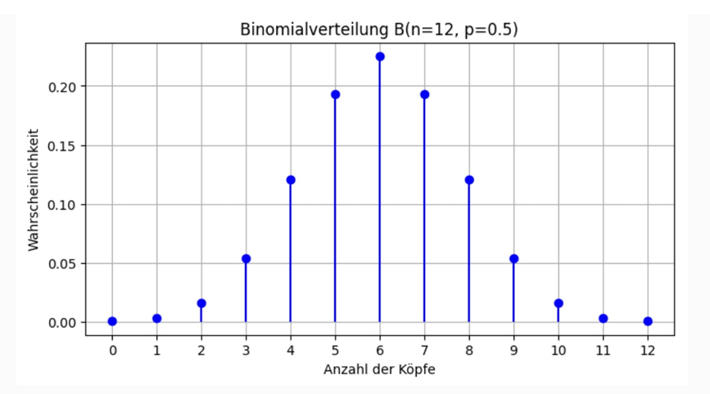
Aufgabe 1a)
P-wert
Nullhypothese:

Slide 6
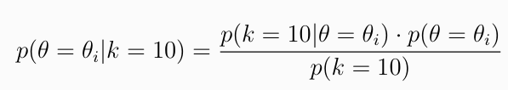
Aufgabe 1b)

Slide 7

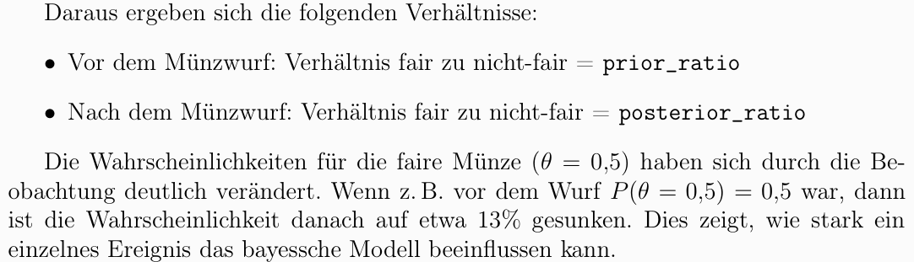
Aufgabe 1c)

Slide 8
Aufgabe 4d)
p-Wert (frequentistisch):
misst: Wie extrem wären unsere Daten, wenn die Münze fair wäre?
berechnet NICHT die Wahrscheinlichkeit, dass die Münze fair ist.
Ergebnis hier: → Daten wären unter Fairness sehr ungewöhnlich.
Posterior (Bayes):
misst: Wie wahrscheinlich ist Fairness (vs. alternative Münzen) gegeben diesen Daten?
verwendet:
die Struktur des Beutels (Prior)
die Likelihood der Daten
Ergebnis hier: → sehr unwahrscheinlich

Slide 9

Aufgabe 4d)
Zentraler Punkt:
Ein kleiner p-Wert heißt NICHT, dass die Nullhypothese unwahrscheinlich ist. Der p-Wert ist keine posterior Wahrscheinlichkeit:
$p=P\left(Daten∣H_{0}\right)$und nicht: $P\left(H_{0}∣\text{Daten}\right)$

